Slide 1
Zvětraliny a svahové pohyby

Slide 2
Definujte
iniciační síly
denudace
zvětrávání
soubor procesů vedoucích k rozpadu
eroze
odnos zvětralin medii
regolith
reziduální regolith
eluvium – deluvium – koluvium – aluvium

Slide 3
Odpovězte
Plošiny se vymezují o sklonu kolika „°“?
0°–2°
Vysvětlete podstatu insolačního zvětrávání.

Slide 4
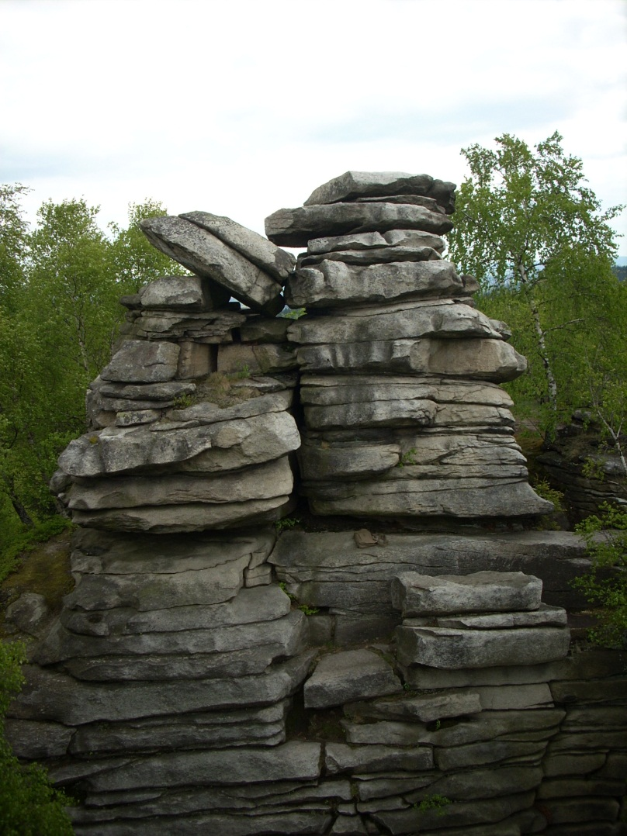
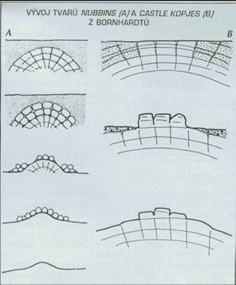
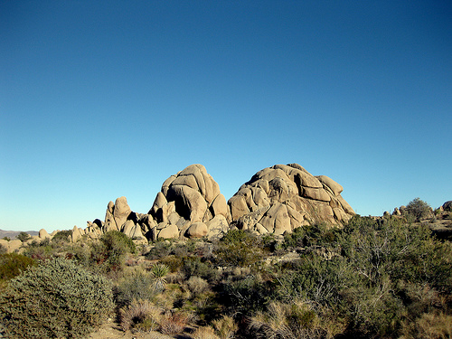
Exfoliace
Bornhardt

Slide 5
Odpovězte
Jaký je jiný ekvivalent pro mrazové zvětrávání?
gelivace
O kolik % zvětší voda svůj objem po zmrznutím a jaké jsou hlavní faktory mrazového zvětrávání?
9%, obsah vody a rychlost zrmznutí

Slide 6
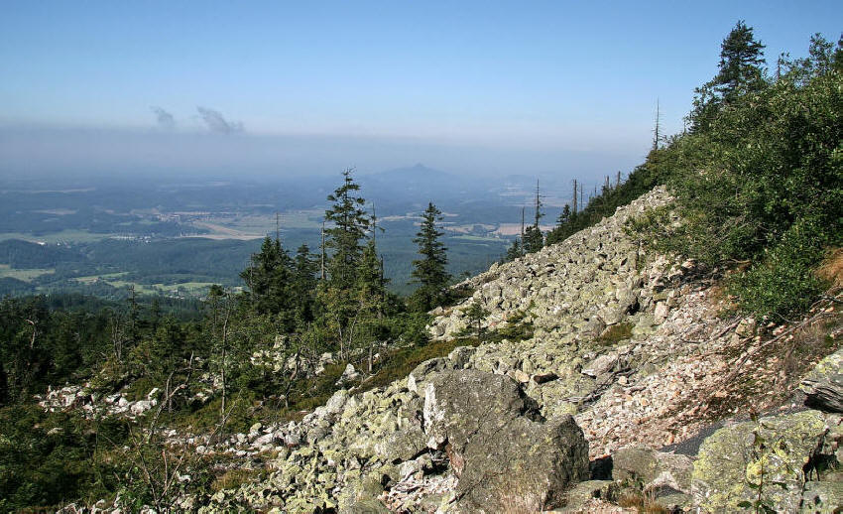
Kamenné moře - Ještěd

Slide 7
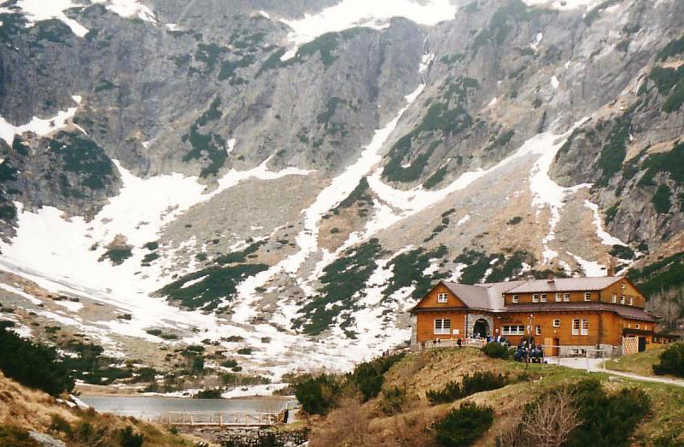
Suťový kužel

Slide 8
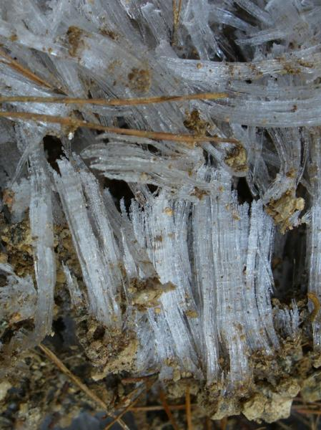
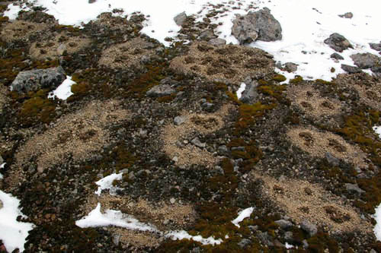
Jehlový led, kamenné polygony

Slide 9
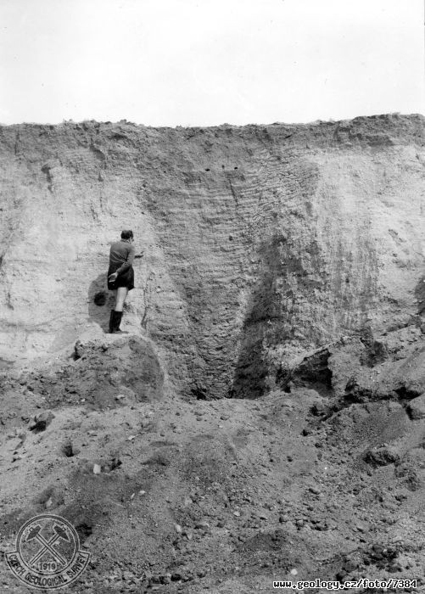
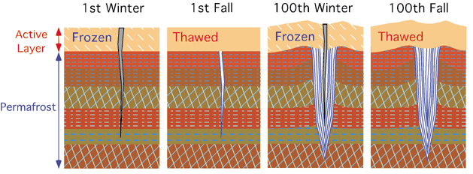
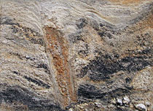
Mrazový klín

Slide 10
Odpovězte
Jak zní český ekvivalent k hydrataci a stručně vysvětleto tento chem. proces.
rozpouštění; přitahování dipólů vody k povrchu el. nabitého krystalu a narušení jeho krystal. mřížky
Při oxidaci dochází k uvolnění …………… . Která barva je indikátorem pokročilého zvětrávání?
tepla; hnědá
Vliv kterých iontů se uplatňuje při hydrolýze?
H⁺, OH⁻
Do jakých hloubek zasahuje v ČR regolith?
dm až několik m

Slide 11
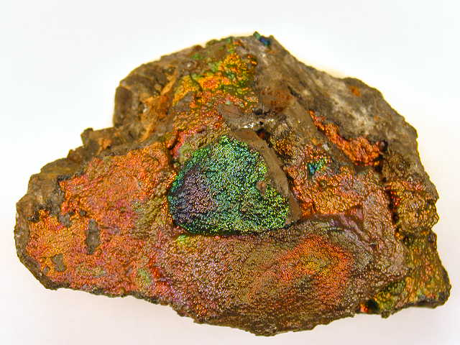
Limonit/hnědel

Slide 12
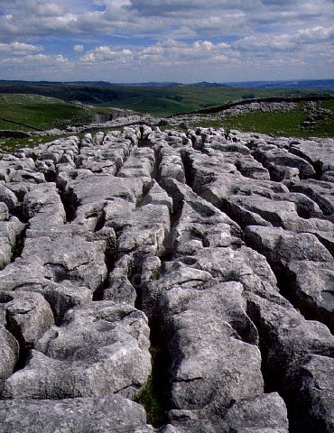
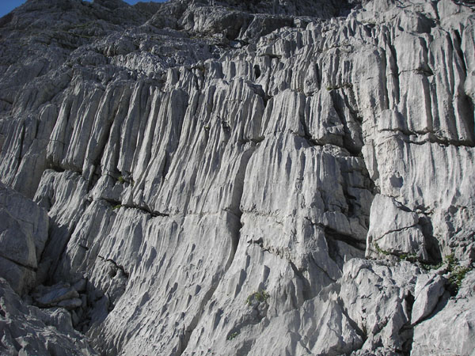
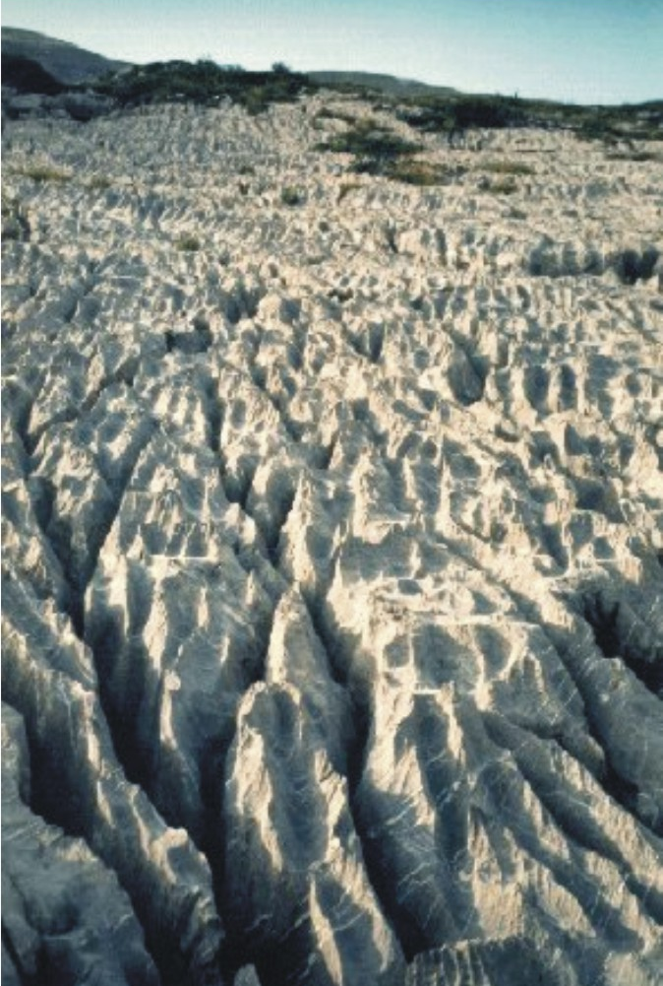
Škrapy

Slide 13
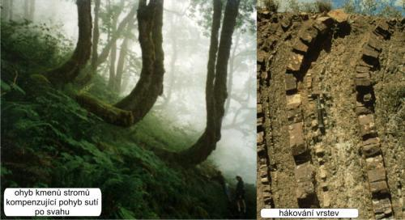
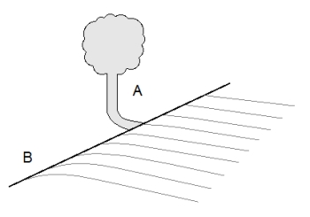
Creep
Čím vším může být vyvolán creep?
střídavé zamokřování a vysušování, růst jehlového ledu, zahřívání a ochlazování, působení živočichů, zemětřesné pohyby

Slide 14
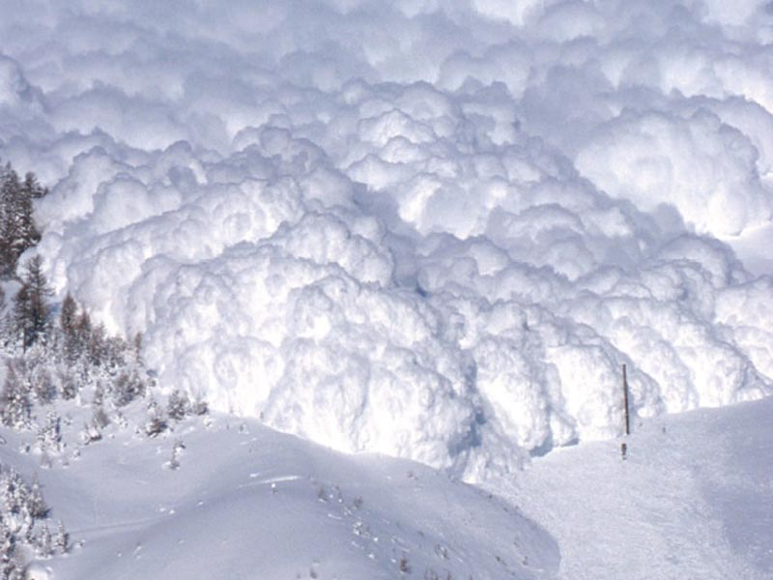
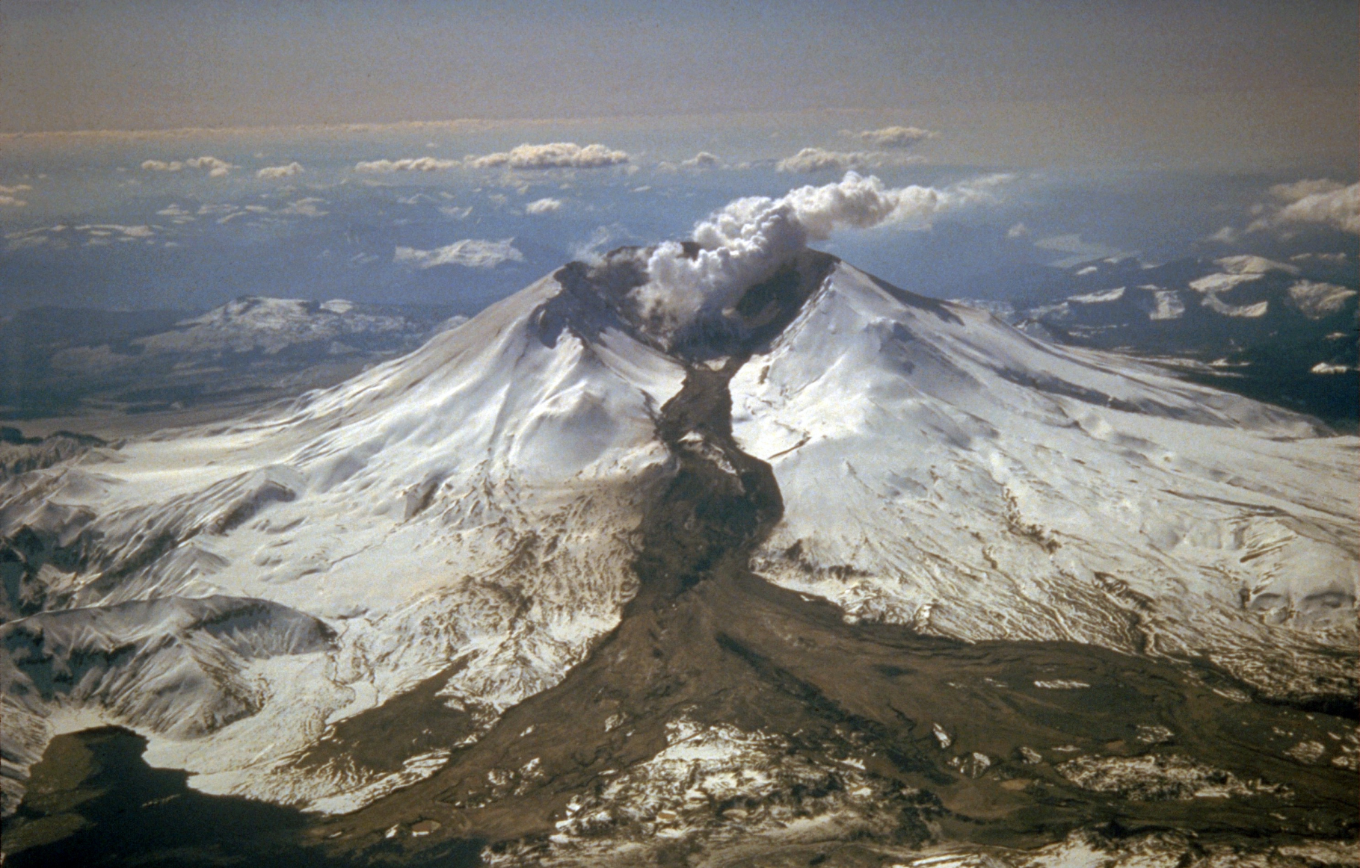
Tečení
Tečení klasifikujeme dle materiálu, který postihuje, na:
laviny
blokovo-bahenní proudy
zemní proudy
bahnotoky
Nejpomalejší typ tečení se nazývá …………….
soliflukce

Slide 15
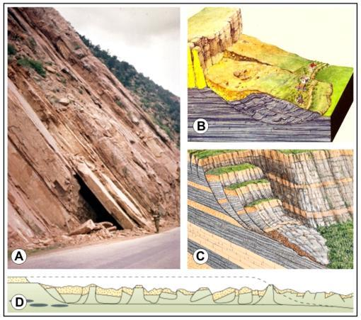
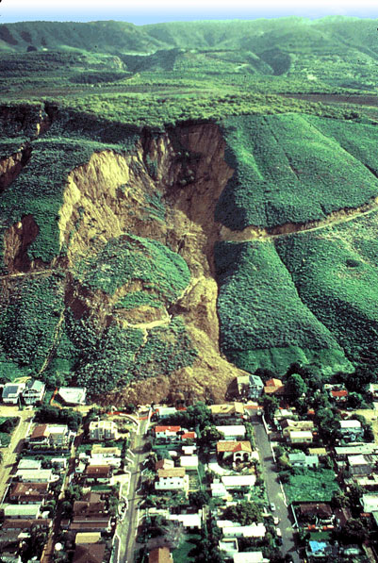
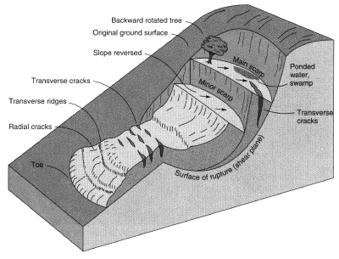
Sesouvání

Slide 16
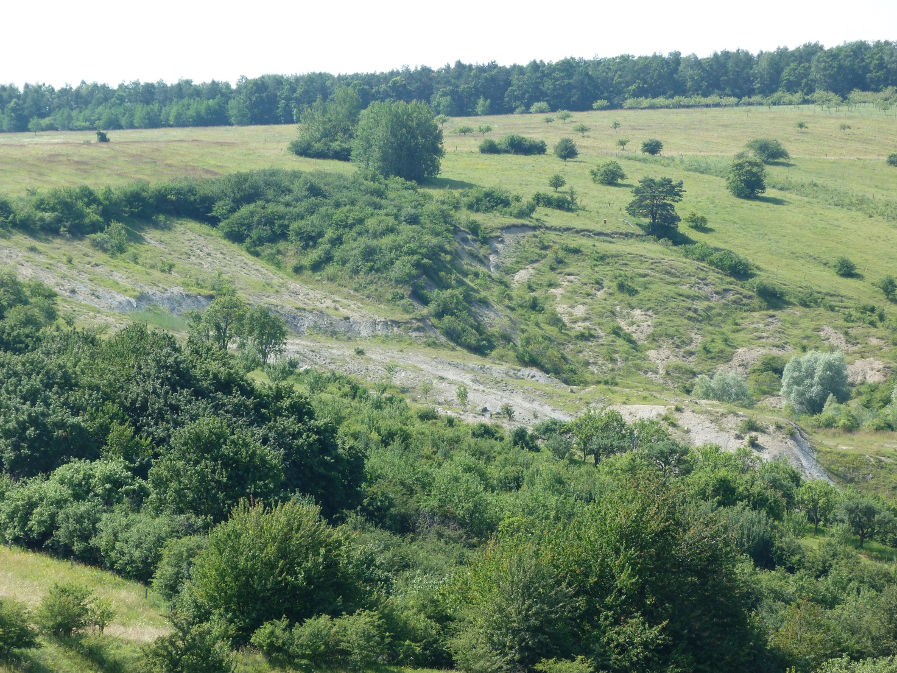
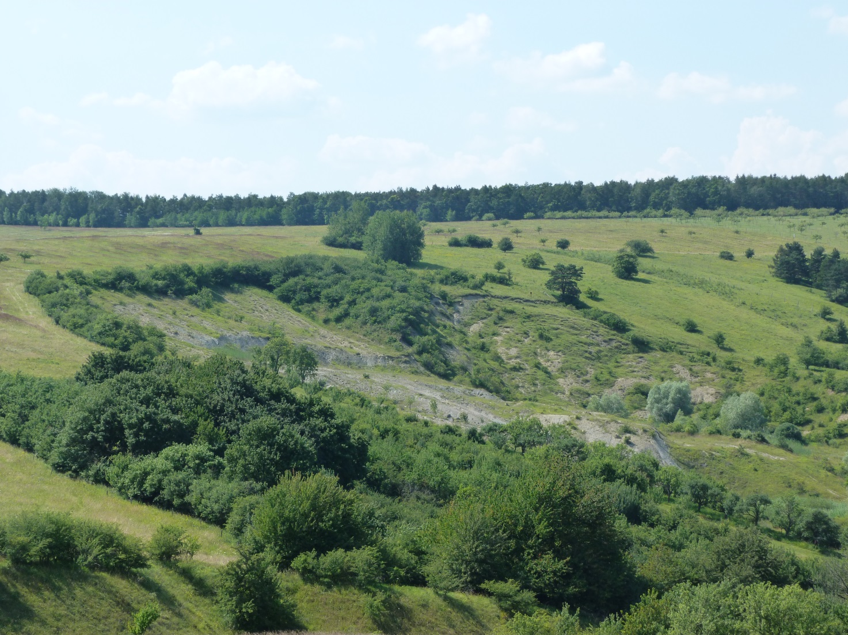
Sesouvání

Slide 17
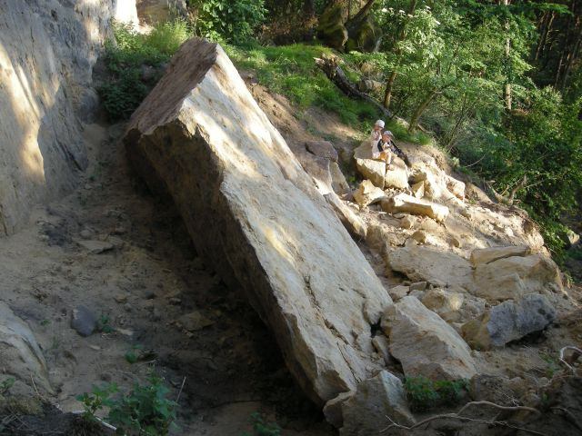
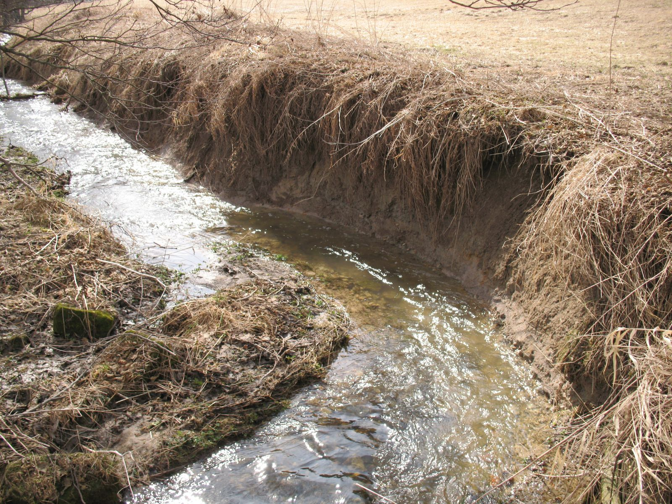
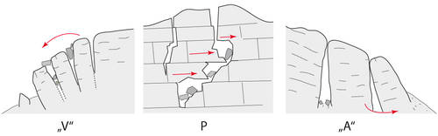
Odsedání, boční eroze

Slide 18
Zdroje
http://www.geology.cz/aplikace/fotoarchiv/fotoarchiv.php?foto=18921
http://www.flickriver.com/photos/taciturnal/3116650920/
http://www.kge.zcu.cz/pesonal/PERSON/mentlikp/vyuka/fg2/geomorf1.htm#slide0041.htm
http://geologie.vsb.cz/reg_geol_cr/11_kapitola.htm
http://departments.fsv.cvut.cz/k135/wwwold/webkurzy/horniny/horniny/system.html
http://fotografroku.ifotovideo.cz/obrazek.php?picture=93395&theme=73
http://www.geology.cz/antarktida/fotogalerie/expedice-2005/geologie
http://www.geocaching.com/seek/cache_details.aspx?guid=63ec82b2-f22a-42cb-a4e3-644df1099fda
http://web.natur.cuni.cz/ugmnz/mineral/mineral/limonit.html
http://www.stochejle.cz/1227-gesause-superlux-31-7-1-8
http://geologie.vsb.cz/geologie/kapitoly/8_EXOGENN%C3%8D_PROCESY/8_exo_geod_procesy.htm
http://w
http://geologie.vsb.cz/jelinek/tc-exo-dynamika.htmww.sci.muni.cz/~herber/slidetypes.htm

